Slide 1
STATISTICS OF AUTOMOBILE MODELS In JM Chambers et al(Eds.), Graphical Methods for Data Analysis, 1983, pages 352-355
Cerasoli Giovanni Giacomo - Ricchebono Alessandro

Slide 2
Descrizione dataset e obiettivo
74 osservazioni: diversi modelli di auto VENDUTI NEL 1979 NEGLI STATI UNITI D’AMERICA
15 Variabili: origine, prezzo, livello di riparazioni e caratteristiche fisiche e meccaniche dell’auto
Obiettivo: descrizione dei dati rispetto alle variabili rep77 e rep78 (VALUTAZIONE su una scala a 5 LIVELLI relativi alle RIPARAZIONI NEI RISPETTIVI ANNI: 5 migliore, 1 peggiore)

Slide 3
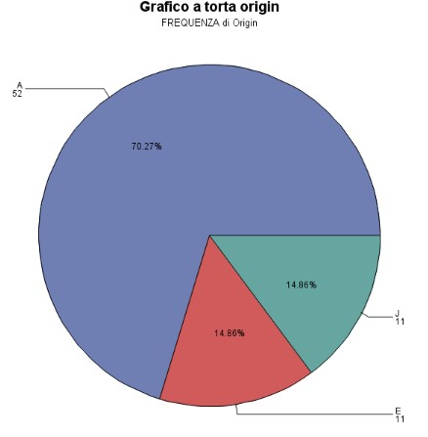
Osservazioni preliminari
I dati, per origine, non sono equamente distribuiti
Le auto provengono da 23 case automobilistiche differenti: 11 di origine a, 7 di origine e, 5 di origine j
Sono presenti 5 osservazioni con valori mancanti per le due variabili considerate per l’analisi

Slide 4
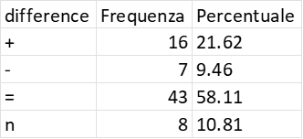
Analisi frequenze rep77 e rep78
Valore più presente 3: 36% circa in rep77 41% circa in rep78
Valore meno presente 1 poco più del 4% in rep77 meno del 3% in rep78
Alto numero di missing: 10% circa in rep77 7% circa in rep78
Per la maggior parte delle auto si ha lo stesso valore per rep77 e rep78
Più di 1/5 delle auto ha un valore migliore per rep78 di rep77, mentre per quasi il 10% c’è un peggioramento
Si nota un miglioramento dal 77 al 78: diminuiscono le auto nei livelli 1 e 2 ed aumentano nel 5; diminuizione anche di missing

Slide 5
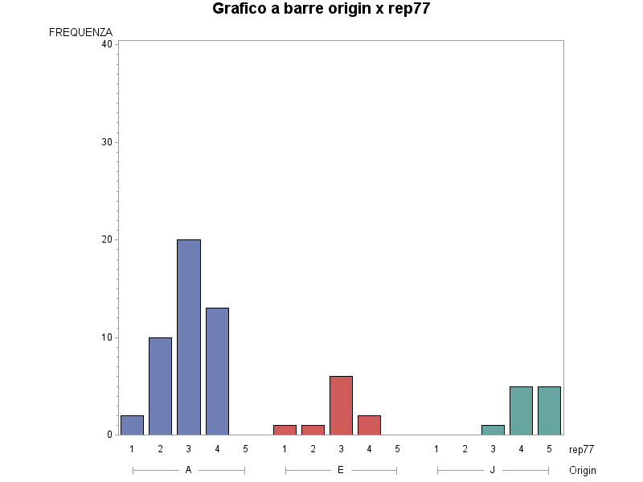
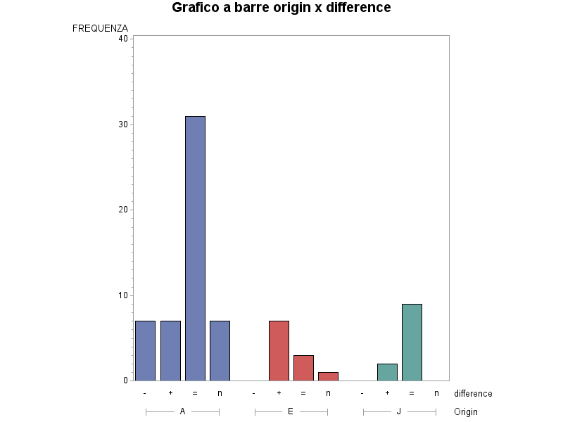
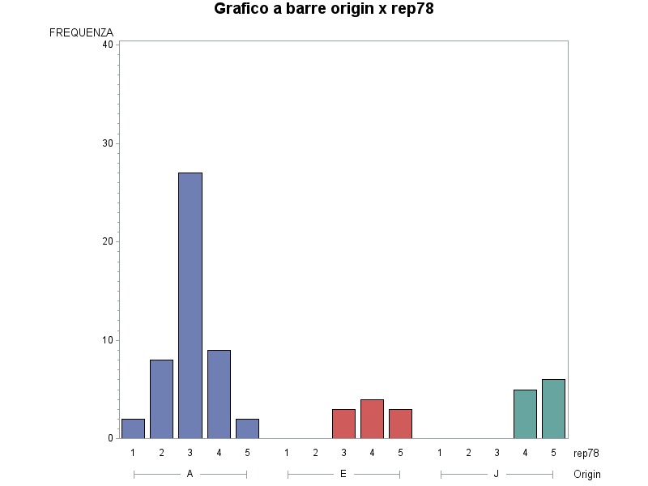
Analisi origin per rep77/78
Le auto di origine J hanno valori migliori delle altre
Le auto di origine A hanno valori per lo più centrali, si nota una distribuzione quasi simmetrica nel 78
Le auto di origine E hanno nel 77 valori centrali, si riscontra un miglioramento per il 78
C’è un peggioramento dal 77 al 78 solo per le auto di origine A

Slide 6
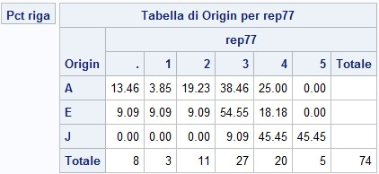
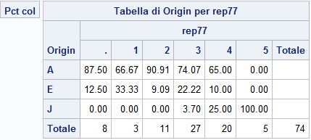
Profili di origin x rep 77
Le auto di origine A assumono valori centrali (maggioranza di 3); costituiscono la maggior parte delle osservazioni di livello 2
Più della metà delle auto di origine E hanno livello 3
Le osservazioni con origine J sono tutte di livello 4 o 5 per eccezione di un’unità; sono la totalità delle auto con valore 5

Slide 7
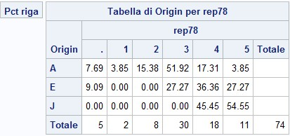
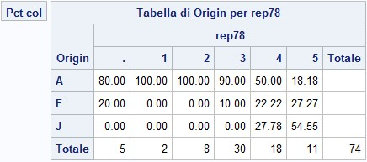
Profili di origin x rep 78
Le auto di livello 1 e 2 sono tutte di origine A; più della metà hanno valore 3
Le auto di origine E hanno tutte valore superiore o uguale a 3; più del 9% ha valore mancante; si ha una prevalenza di livello 4
Più della metà della auto di livello 5 sono di origine J; più della metà delle auto di origine J sono di livello 5

Slide 8
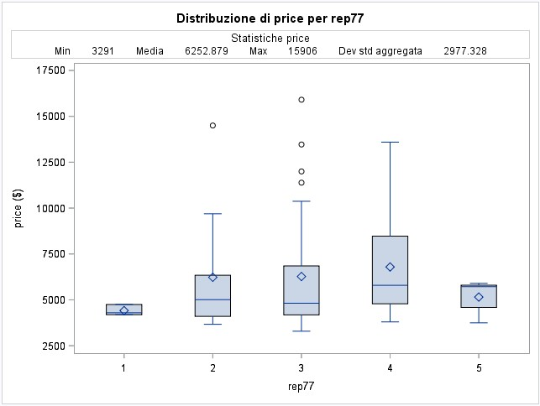
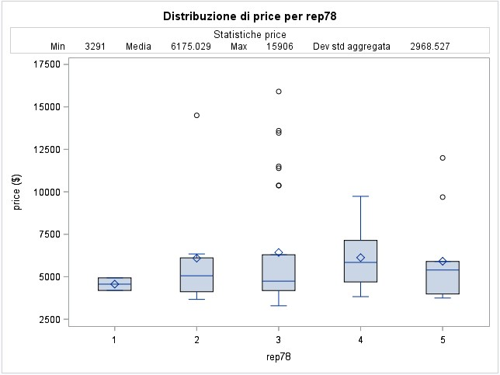
Price per rep77/78
I prezzi più bassi si hanno per le auto di livello 1 e 5 (maggioranza di origine J)
Dispersione elevata per 4
Dispersione elevata dei dati nel livello 3, con numerosi outliers verso l’alto
I boxplot di rep77 e rep78 sono piuttosto simili

Slide 9
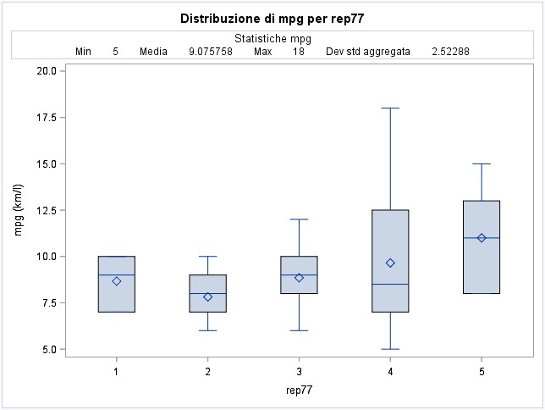
Mpg x rep77
Per i livelli 1, 2, 3 si hanno valori bassi, con media e mediana minori della media totale
Alta dispersione nel valore 4, anche se la mediana è sotto la media totale e la media circa coincide con quella totale
Il livello 5 ha media e mediana superiori alla media totale

Slide 10
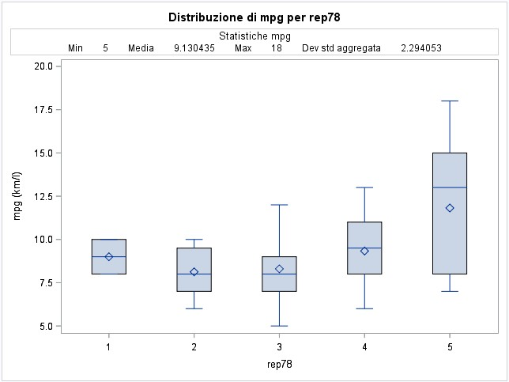
Mpg x rep78
Il livello 1 ha valori nella media: media e mediana circa coincidono con la media totale
I livelli 2, 3 hanno le unità contenute nel box con mpg circa minore o uguale alla media; per il 3 si ha più dispersione
Per il livello 4 si hanno valori abbastanza dispersivi: media e mediana coincidono circa con la media totale, i baffi sono però piuttosto lunghi
Nel livello 5 si hanno valori alti: media e mediana sono sopra la media totale; si osserva una dispersione comunque elevata

Slide 11
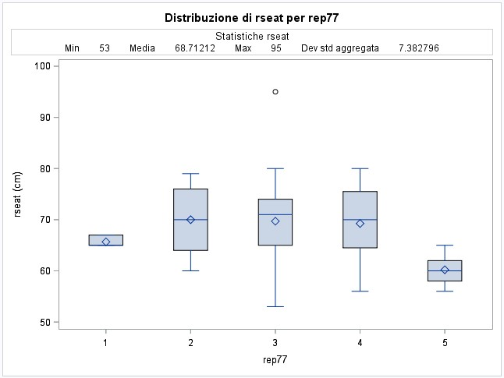
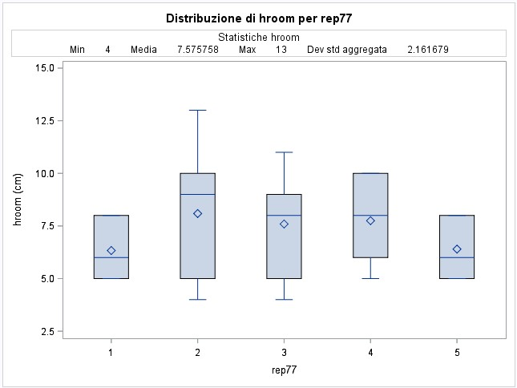
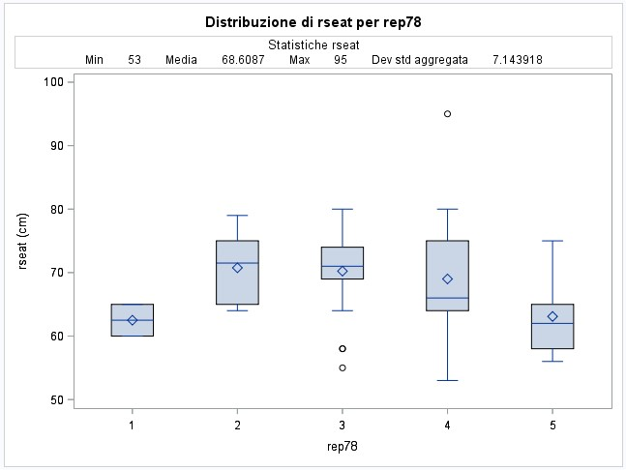
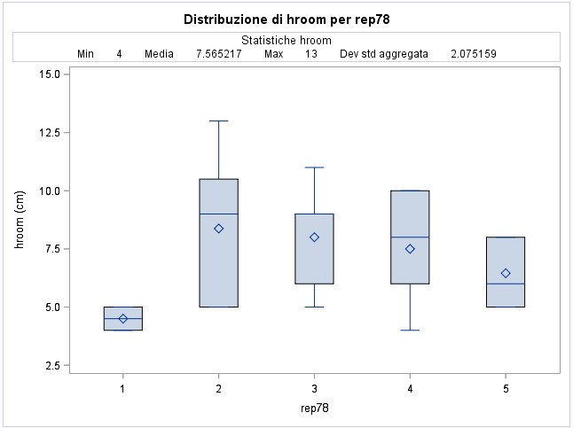
Per i livelli 1 e 5 si osservano valori inferiori di mediana e media rispetto a quella totale
Similarità nella distribuzione dei valori delle due variabili per rep77 e rep78; si rileva una maggiore dispersione per hroom
Valori in media o leggermente superiori rispetto alla media totale per i livelli 2, 3, 4
Rseat e hroom per rep77/78

Slide 12
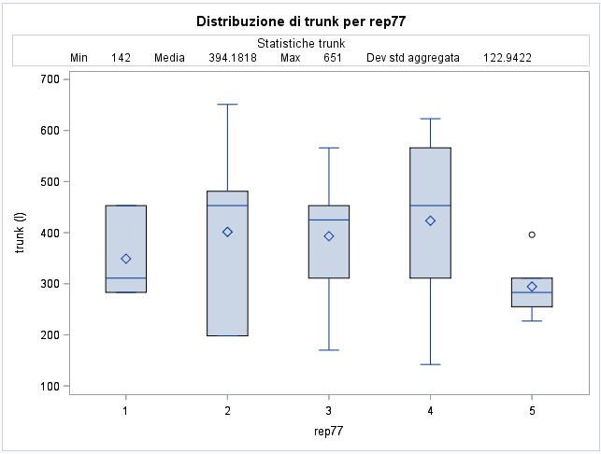
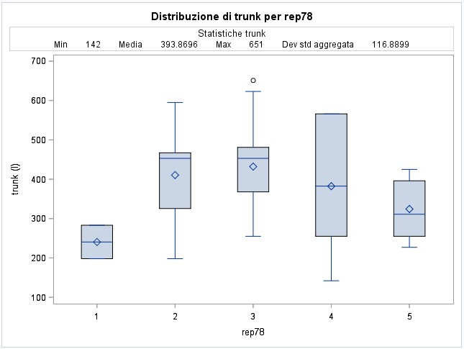
Trunk x rep77/78
Grande dispersione per i livelli 2, 3, 4; media e mediana sono comunque vicine alla media totale
Per il livello 1 si osservano valori intorno alla media in rep77, anche se la mediana è spostata verso il basso; in rep78 si hanno valori minimi
Si riscontrano valori bassi anche per il livello 5: minimi nel 77, più elevati nel 78 con una maggior dispersione

Slide 13
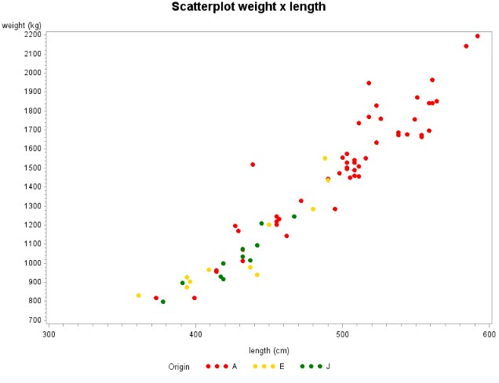
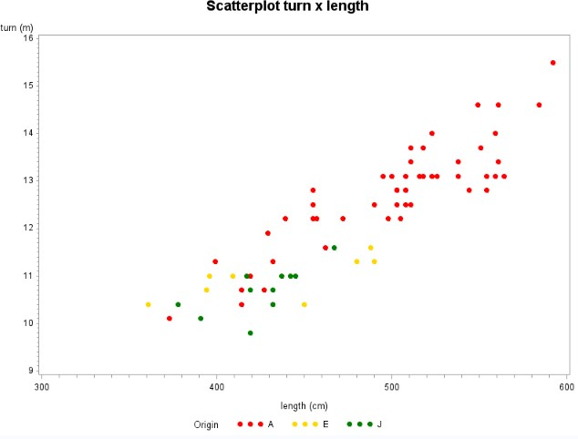
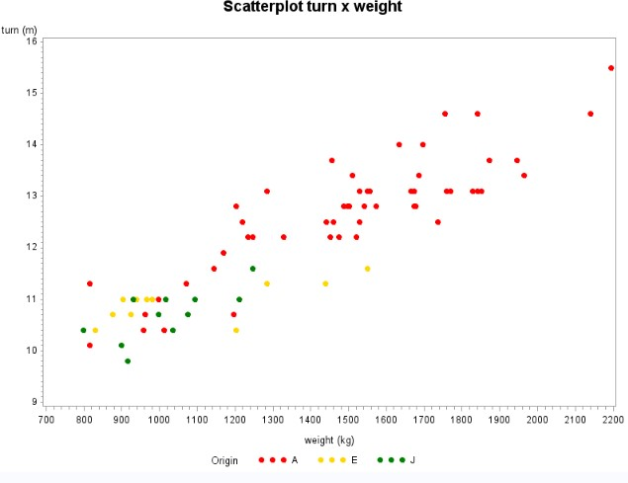
Osservazioni sulle variabili weight, length e turn
Si rileva una forte correlazione fra queste tre variabili osservando i relativi scatterplot. Inoltre, si nota come le auto di origine A abbiano per lunghezza, peso e raggio di sterzata valori massimi, mentre le auto di origine E e J hanno valori inferiori

Slide 14
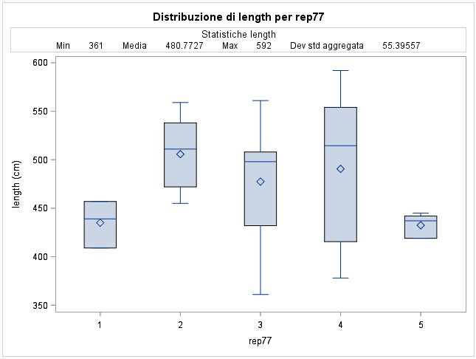
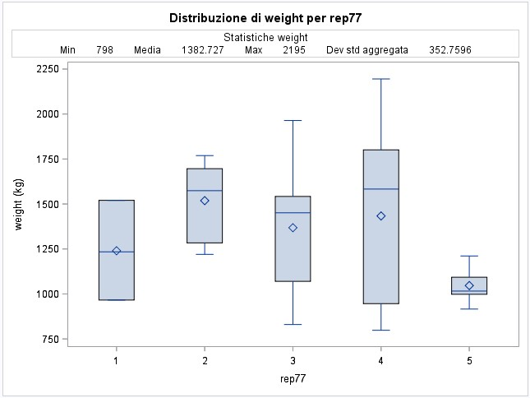
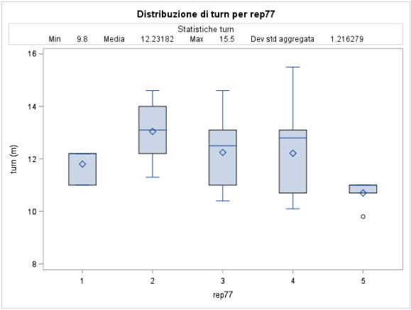
Length, weight, turn x rep77
Andamento simile per tutte e tre le variabili
Valori sotto la media per I livelli 1 e 5
Dispersione elevata per 3 e per 4
Per il livello 2 si ha una scatola più compatta rispetto a 3 e 4, con baffi più corti, spostata verso l’alto rispetto alla media totale
Per la variabile weight si osserva un’alta dispersione anche per il livello 1

Slide 15
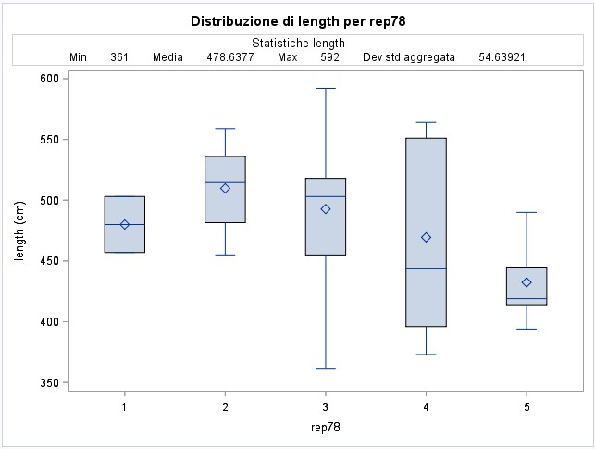
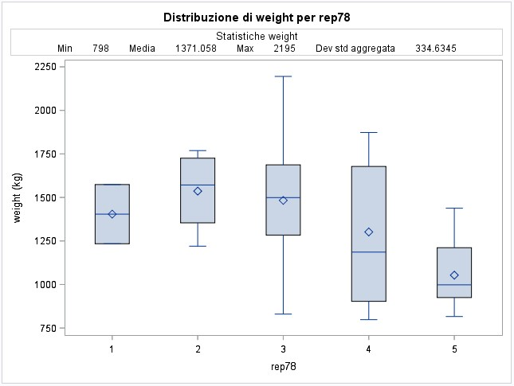
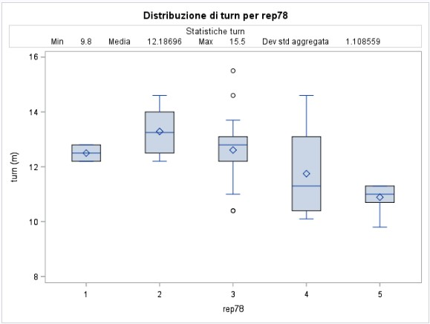
Length, weight, turn x rep78
Valori minimi per il livello 5
Media e mediana del livello 1 coincidono circa con la media totale
Scatola compatta per livello 2, di poco sopra la media
Dispersione elevata per 3 e per 4
Si rilevano baffi molto lunghi nel livello 3 nei boxplot relativi a length e weight

Slide 16
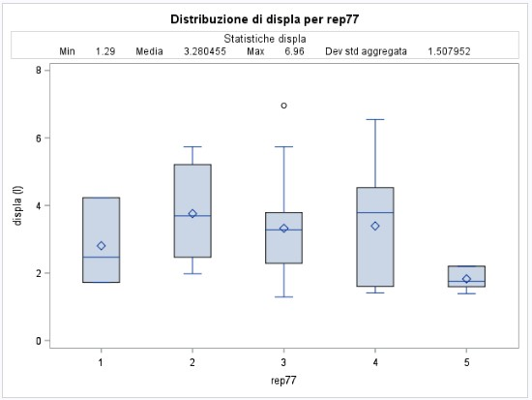
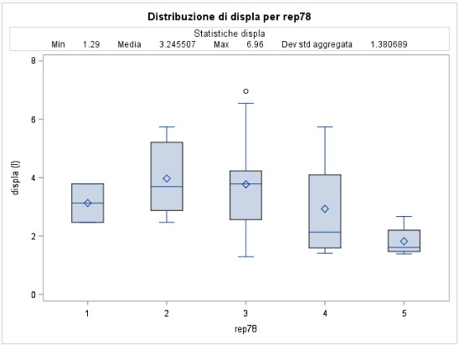
Displa x rep77/78
Valori minimi per il livello 5
Dispersione per 2, 3, 4
Per il livello 1 si hanno valori nella media per il 78, più dispersive nel 77

Slide 17
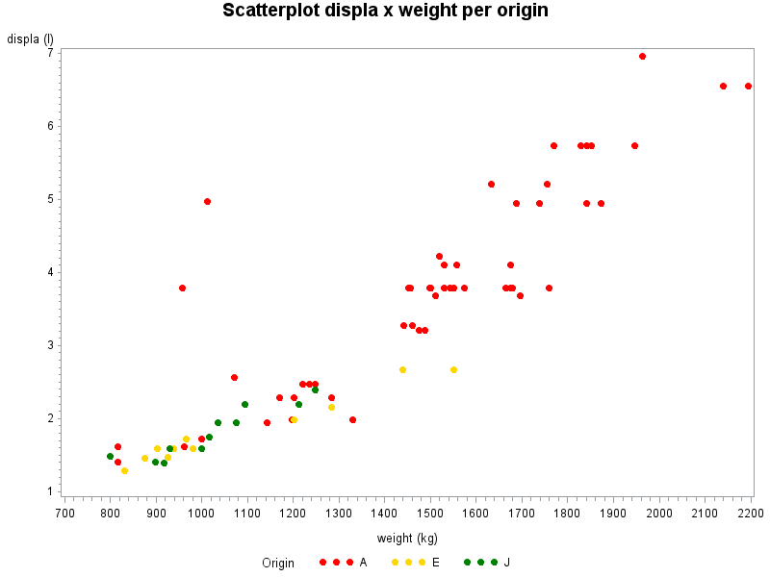
Si osserva una correlazione tra la variabile displa e la variabile weight
Si rilevano valori bassi/medio bassi per le auto di origine J e E sia per la cilindrata che per il peso
Le auto di origine A hanno valori più dispersivi e sono le uniche ad avere valori alti per entrambe le variabili

Slide 18
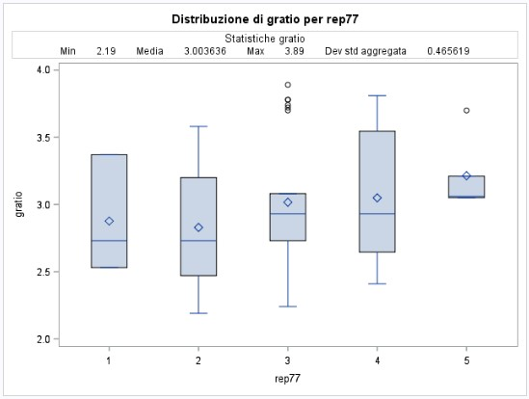
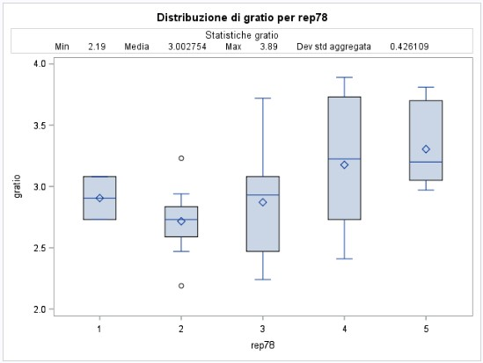
Gratio x rep77/78
Per il livello 5 si hanno valori sopra la media
Livelli 2, 3 e 4 in rep77 e livelli 3 e 4 in rep78 dispersivi
Per il livello 1 si hanno valori in media
Per il livello 2 in rep78 si hanno valori sotto la media totale

Slide 19
Valutazioni finali – auto migliori (livello 5)
Distanza tra gli schienali del sedile davanti e del sedile dietro (rseat):
BASSO
Spazio sopra la testa (hroom):
BASSO
Capienza bagagliaio (trunk):
BASSA
Peso (weight):
BASSO
Lunghezza (length):
BASSA
Raggio di sterzata (turn):
BASSO
Cilindrata (displa):
BASSA
Chilometri per litro (mpg):
ALTO
Rapporto di trasmissione (gratio):
ALTO
Origine (origin):
J
Price (prezzo):
BASSO

Slide 20
Valutazioni finali – auto peggiori (livello 1)
Distanza tra gli schienali del sedile davanti e del sedile dietro (rseat):
BASSO
Spazio sopra la testa (hroom):
BASSO
Capienza bagagliaio (trunk):
BASSA
Peso (weight):
MEDIO
Lunghezza (length):
MEDIA
Raggio di sterzata (turn):
MEDIO
Cilindrata (displa):
MEDIA
Chilometri per litro (mpg):
BASSO
Rapporto di trasmissione (gratio):
MEDIO
Origine (origin):
A
Price (prezzo):
BASSO

Slide 21
Migliori vs Peggiori
Attributi fisici simili
Differenza di origine
Prezzo simile; differenza nella cilindrata e nel consumo
Le auto di origine E hanno caratteristiche variabili a seconda del modello ed assumono valori centrali nel 77 e hanno un miglioramento nel 78

Slide 22
Differenze da rep77 a rep78
Valori leggermente migliori
Aumentano i valori delle variabili gratio, trunk, mpg nelle auto con livelli alti
Nelle auto con livello basso si hanno
16 auto aumentano di livello
7 diminuiscono
i restanti rimangono invariati
valori inferiori per le variabili hroom e trunk
valori più alti per length e turn

